Slide 1
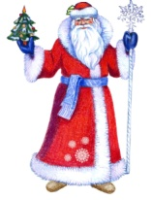
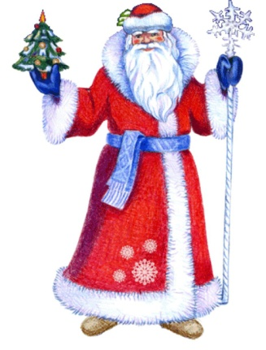
Зимние забавы с Дедом Морозом (группа № 8)
Зима – замечательное время года, которое дарит прекрасные возможности для интересной организации досуга для детей. Существующие зимние спортивные игры для детей очень разнообразны и позволяют занять досуг, как для нескольких участников, так и для больших команд одновременно. Все они эффективно выполняют такие важные воспитательные задачи, как создание приподнятого, радостного настроения участников, ненавязчивое физическое развитие детских организмов, общее укрепление здоровья. А какой же праздник без Деда Мороза? И хотя новый год уже давно прошел, но Дед Мороз еще раз навестил детей 2 и 8 группы на спортивном празднике. Он загадывал детям загадки, придумывал разные веселые конкурсы и эстафеты, вместе с детьми танцевал свой веселый танец. А в конце праздника, как и полагается угостил детей вкусными, полезными витаминами.

Slide 2
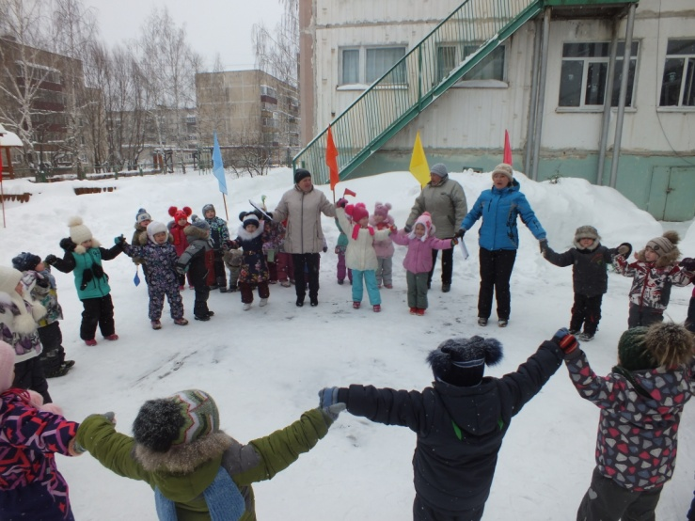
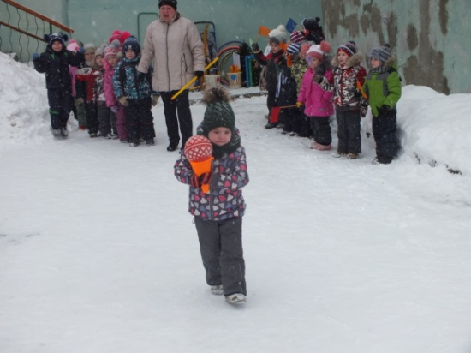
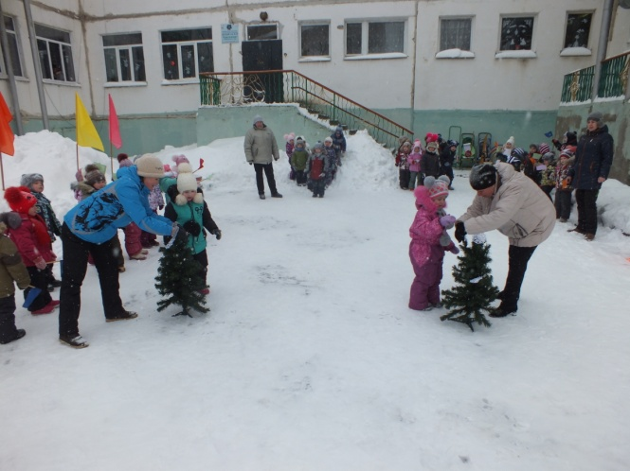
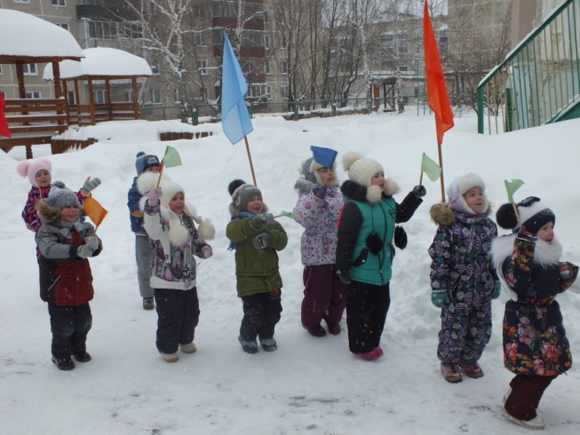
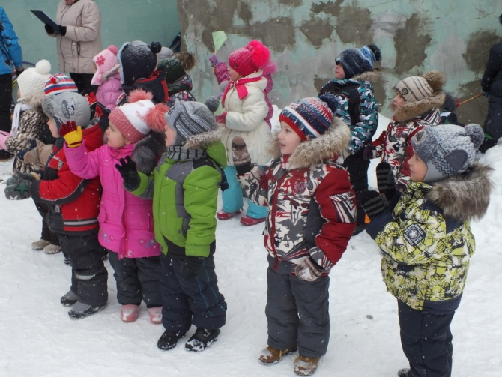
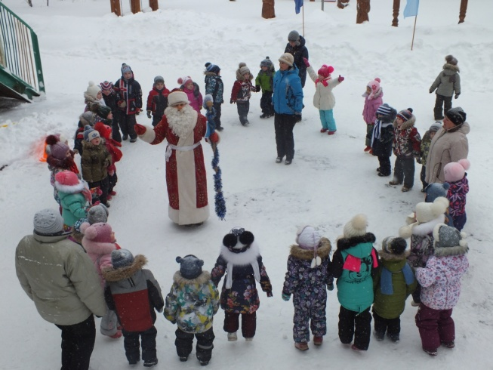

Slide 3
